Slide 1

PHÒNG GD & ĐT QUẬN LONG BIÊN TRƯỜNG MN HOA MỘC LAN
LĨNH VỰC PHÁT TRIỂN NGÔN NGỮ HOẠT ĐỘNG: LÀM QUEN VĂN HỌC
Đề tài: Thơ “Tâm sự cái mũi”
Số lượng: 18 - 20 trẻ
Lớp: MGL
Thời gian: 25-30 phút
Năm học 2023-2024

Slide 2
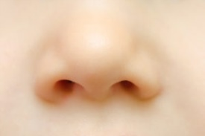

Tôi là chiếc mũi xinh
Giúp bạn biết bao điều

Slide 3
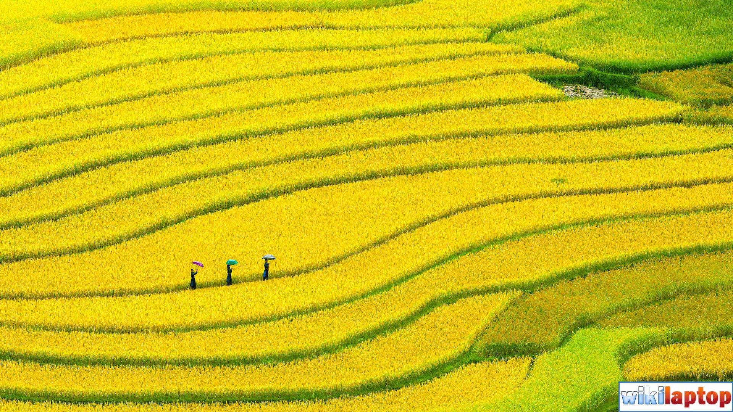
Ngửi hương thơm của lúa

Slide 4
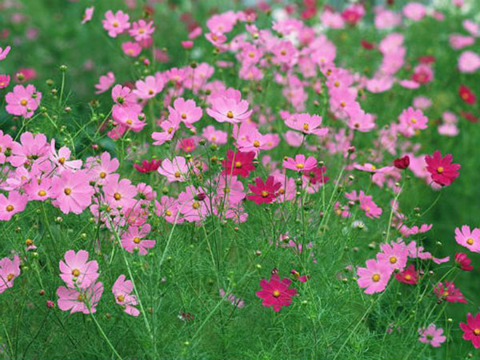
Hương ngào ngạt của hoa

Slide 5
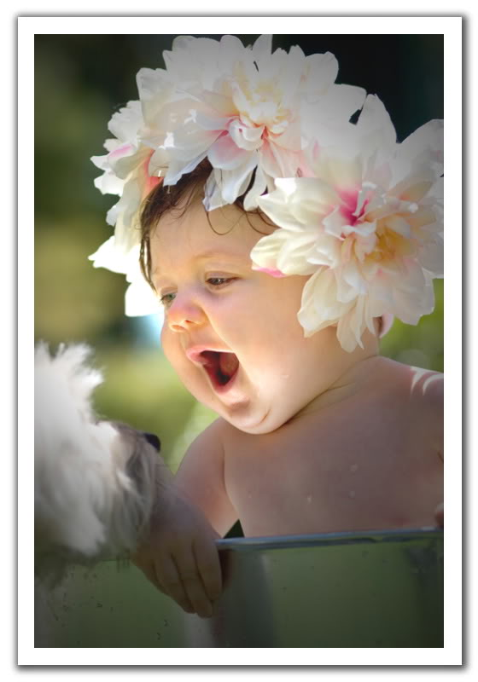
m
Như vậy đã hết đâu
Giúp bạn thở nữa đấy

Slide 6
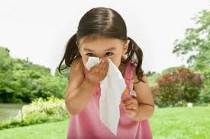
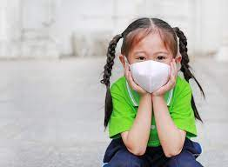
Chúng ta cùng giữ sạch
Để chiếc mũi thêm xinh

Slide 7

Câu hỏi đàm thoại

Slide 8
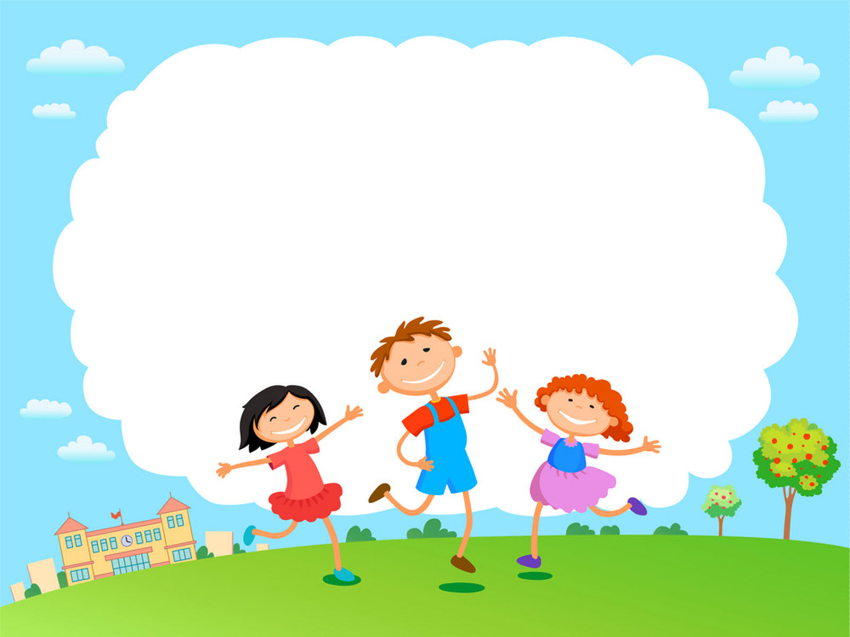
3-4T: Bài thơ tên là gì?Của tác giả nào?

Slide 9
4-5T: Bài thơ nhắc đến bộ phận nào trên cơ thể?
1. C¸i mòi
2. C¸i tai

Slide 10
1. C¸i mòi
2. C¸i tai

Slide 11
1. C¸i mòi

Slide 12
4-5T: Trong bài thơ cái mũi có tác dụng gì?

Slide 13
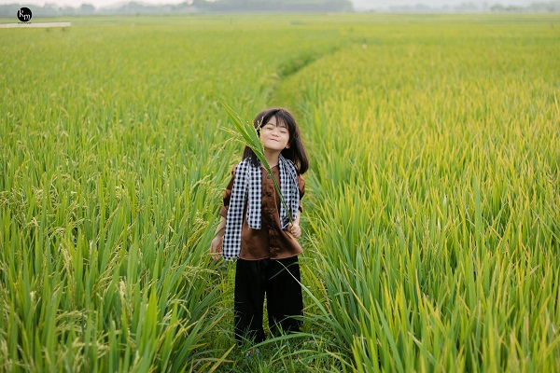
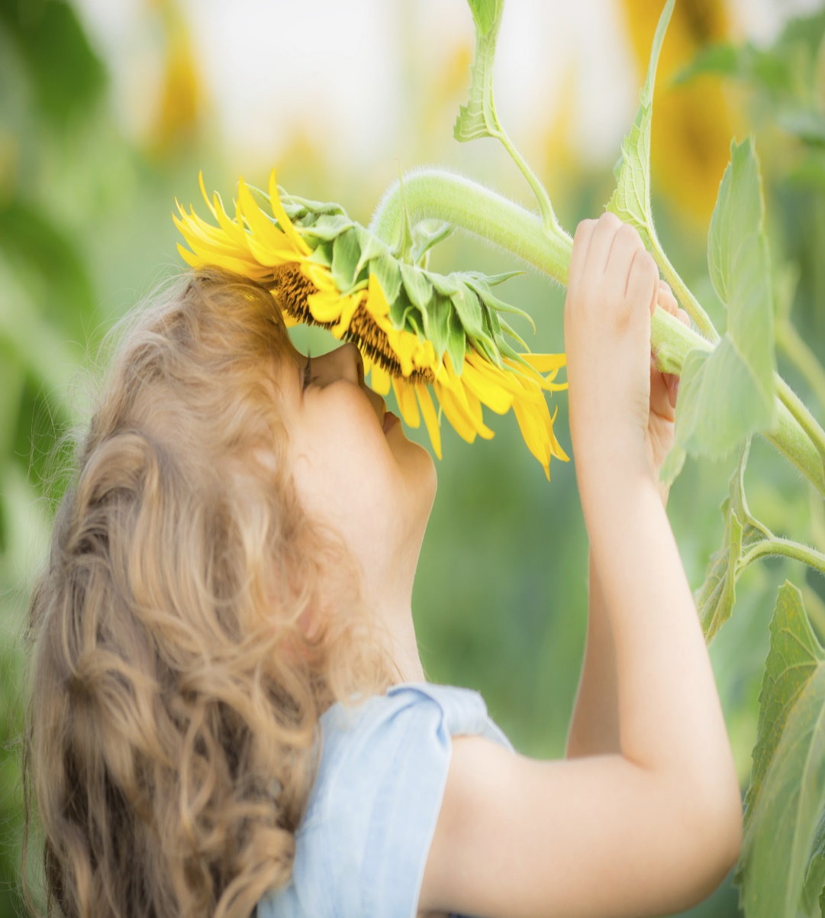
Ngửi hương thơm của lúa
Hương ngào ngạt của hoa

Slide 14
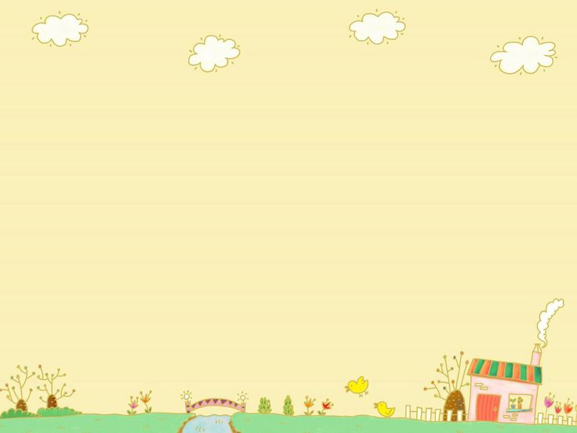
4-5T:
Mũi giúp chúng mình ngửi, mũi còn giúp chúng mình làm gì?

Slide 15
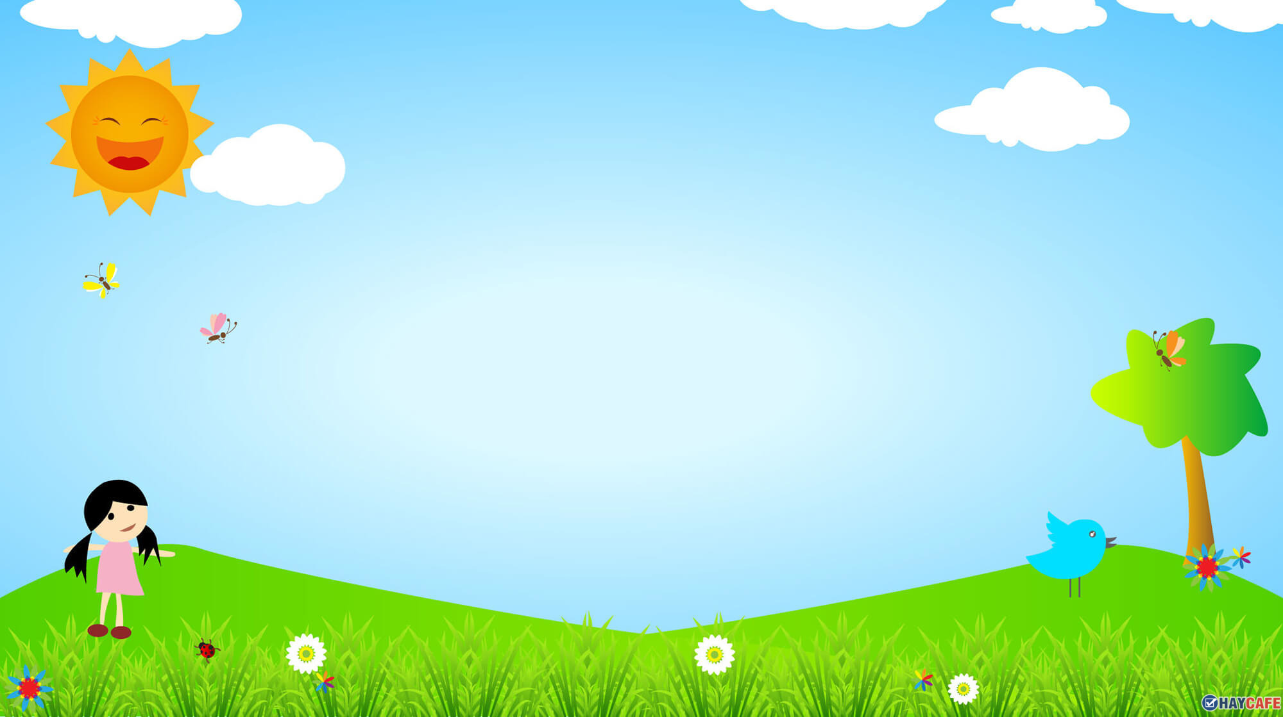
5T: Chúng mình phải làm gì để mũi luôn sạch sẽ?

Slide 16
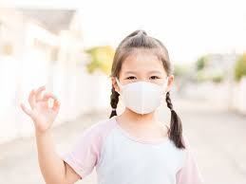

Slide 17
Ngoài vệ sinh mũi chúng mình
phải làm gì để cơ thể luôn khỏe ?mạnh?

Slide 18
